Slide 1


Slide 2
«L’evoluzione dell’infermiere di processo dall’istituzione ad oggi: il divenire, il futuro prossimo»
Fabrizio Giostra
UOC Medicina d’Urgenza e Pronto Soccorso
IRCCS AOU di Bologna Policlinico di Sant’Orsola
Bologna, 12 giugno 2024

Slide 3
«Anche la vista col tempo migliora.
Da giovani vediamo bene, da anziani guardiamo lontano»

Slide 4
Agenda
Perché e come è cambiato il triage
Di necessità virtù… (la fine di un dogma)
L’Infermiere di Processo
Prospettive future: ritorno al futuro

Slide 5

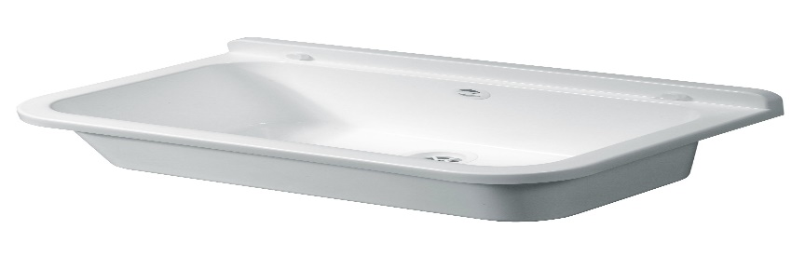
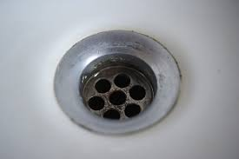
Flusso di Pronto soccorso
Flusso di Pronto Soccorso
Throughput
Input
output
Ammissione in PS
Triage
Visita medica
Diagnostica
Rivalutazione
Esito
Asplin 2003

Slide 6

Perché e come è cambiato il triage

Slide 7
Flusso di Pronto Soccorso
Esito
A
T
V
D

Slide 8
Flusso di Pronto Soccorso
A
T
Visita medica
Diagnostica
Rivalutazione
Esito

Slide 9
Accessi e ricoveri

Slide 10
Presa decisione e permanenza in PS
2019 |  |  |  |  |  | 2022 |  |  |  |  |  | 2023
Casi | Pr. in carico (h) | Casi Presa decis. | Presa decis. (h) | Dim. dopo decis.(h) | Tempo Tot (ore) | Casi | Pr. in carico (h) | Casi Presa decis. | Presa decis. (h) | Dim. dopo decis.(h) | Tempo Tot (ore) | Casi | Pr. in carico (h) | Casi Presa decis. | Presa decis. (h) | Dim. dopo decis.(h) | Tempo Tot (ore)
77.145 | 01:38 | 1522 | 06:43 | 02:31 | 06:49 | 69.438 | 01:40 | 12023 | 07:01 | 07:24 | 10:08 | 68.985 | 02:03 | 11660 | 06:51 | 07:27 | 10:01

Slide 11

Pronto Soccorso
Input
Output
Throughtput

Slide 12
Flusso di Pronto Soccorso
Medicina difensiva
Diagnostica
Rivalutazione
Diagnostica
Rivalutazione
T
Visita medica
A
Visita medica
Esito
Anamnesi
Esame obiettivo
Eco bedside
Percorsi diagnostici / terapeutici
Visite differite dopo dimissione
Percorsi post-dimissione con medicina del territorio
Ambulatorio rivalutazione

Slide 13
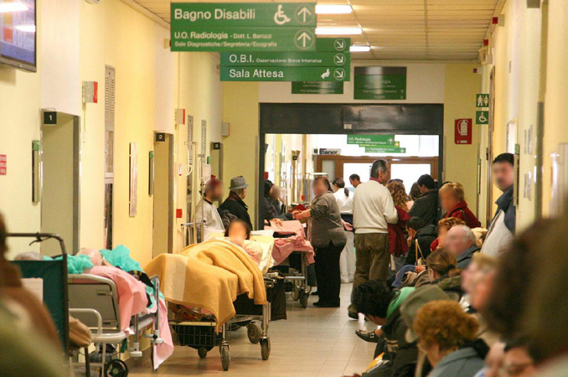

Slide 14
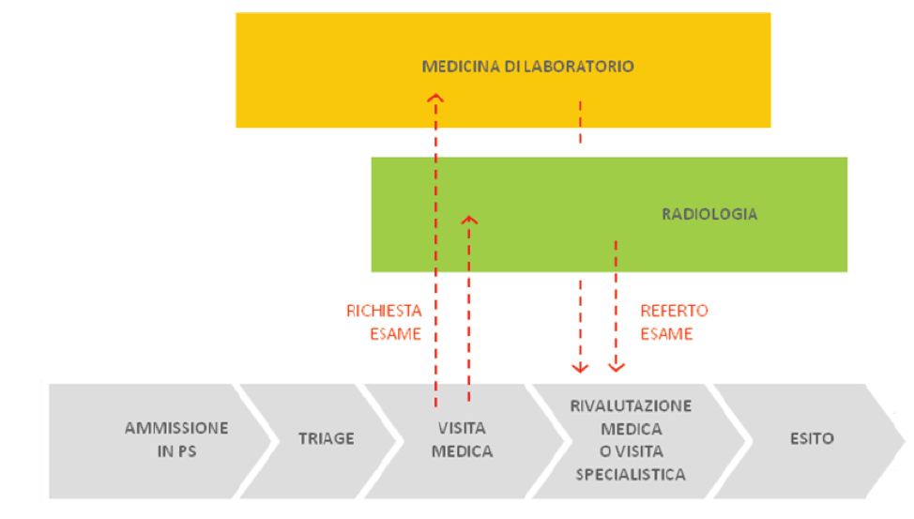
Sorting: flusso tradizionale, secondo priorità
LABORATORIO ANALISI
RADIOLOGIA
RICHIESTA
REFERTO
ENTRATA IN PS
RIVALUTAZ.
O VISITA
SPECIAL.
TRIAGE
VISITA
ESITO
Codice di priorità

Slide 15
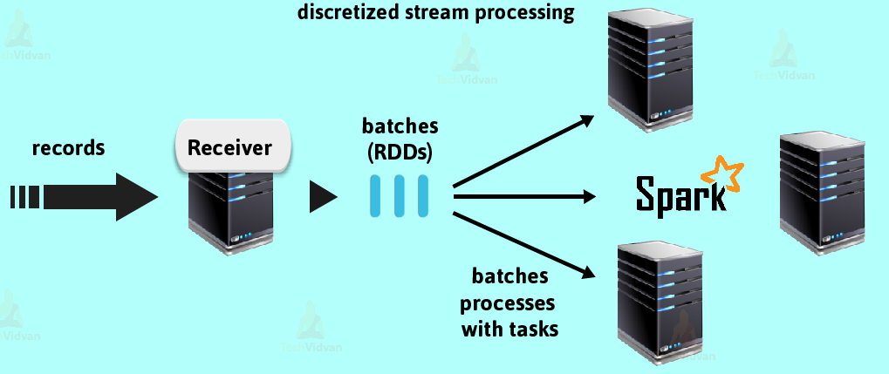

Streaming: segmentazione in flussi omogenei
Sulfaro et al, 2013
Notes:
OVVERO UN PROCESSO DI SEGMENTAZIONE DEL FLUSSO IN LIVELLI OMOGENEI COME GARANZIA DI UNA MAGGIORE FLUIDITA’ DI SCORRIMENTO (Baker et al, 2013; Oredsson et al, 2011).

Slide 16
...da 5 codici
URGENZA DIFFERITA
URGENZA MINORE
NON URGENZA
EMERGENZA
URGENZA
1
2
3
4
5
...a 3 flussi
MEDIA COMPLESSITA’
ALTA COMPLESSITA’
BASSA
COMPLESSITA’
10-15%
50%
35-40%

Slide 17
Radicale cambiamento del ruolo del triage
Da assegnazione del codice di priorità
A regista del processo

Slide 19
The winner is….

Slide 21
Time and Brain

Slide 22
Maschio 79 anni dolore lombare destro, non disuria NRS 4
Lombalgia. Codice verde. Ambulatorio ortopedico

Slide 23
Ore 5.45
Femmina 54 anni dolore gamba destra da 2 ore
NRS 8 (non sintomi neurovegetativi associati)
«dolore gamba destra, piccola area eritematosa»
Comunicata apertura ambulatorio dermatologico ore 8.00
Codice verde

Slide 24
Triage
Anamnesi
Es. obiettivo

Slide 25
Di necessità virtù…
… la fine di un dogma

Slide 27
Customer 2015-2016

Slide 28
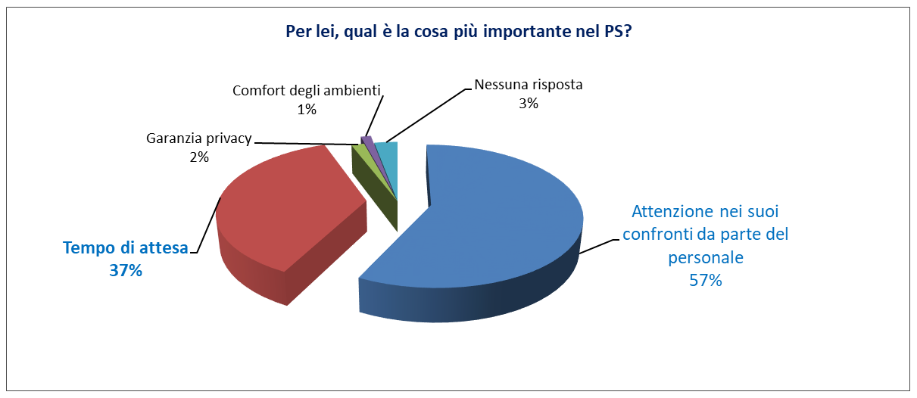
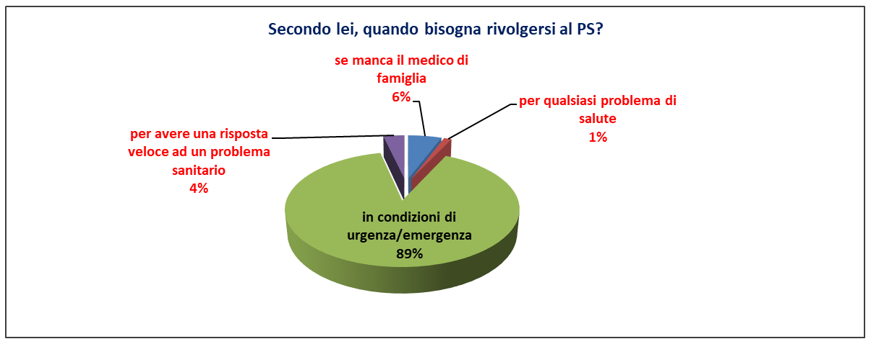

Slide 30

Le attese
Arrivo in PS
Accertamenti diagnostici
Valutazione specialistica
Dimissione / Ricovero
Posto letto /
Trasporto
Triage
Visita medica
Rivalutazione
Terapia

Slide 31
Profili ematici da triage
4.1 FASE _ ACCETTAZIONE DEL PAZIENTE IN TRIAGE e ATTIVAZIONE DEL PERCORSO
Il paziente viene intervistato dall’infermiere di triage; L’infermiere di triage sulla base dei sintomi riferiti e segni rilevati assegna un codice colore; In caso di assegnazione di codice giallo e in presenza di sintomi guida riferibili ai profili ematici elaborati attiva lo specifico percorso;

Slide 32
Percorso di attivazione dei profili ematici in triage
Profili ematici da triage

Slide 33
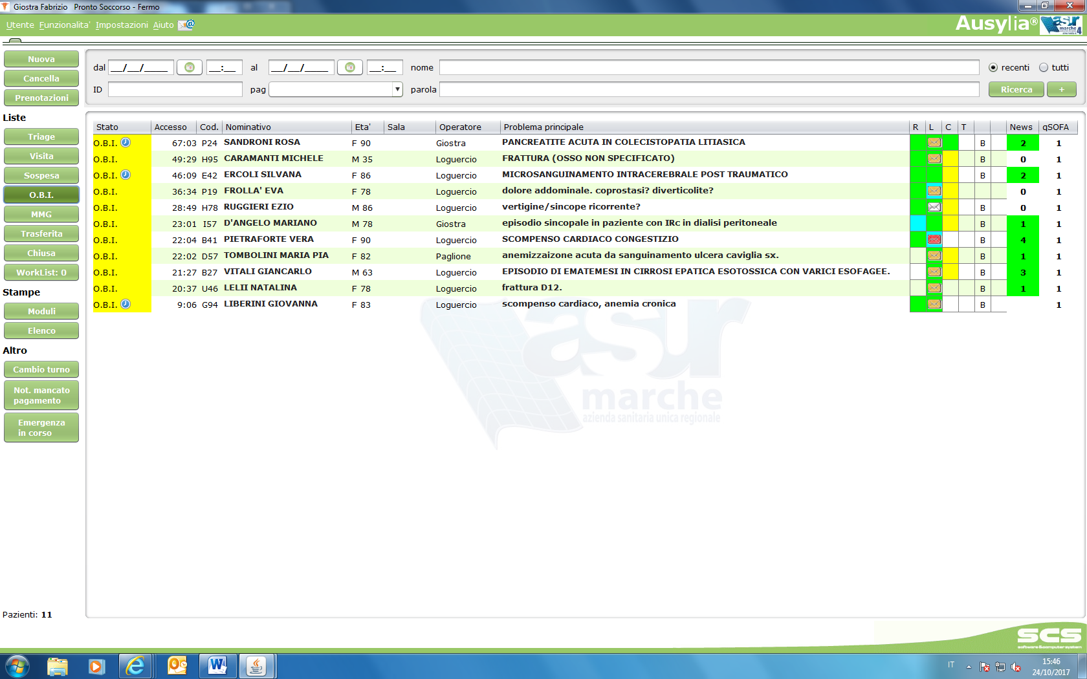

Slide 34
Esempio panel OSO
*3 Genito-Urinario | Emocromo con formula Piastrine Creatinina Urea Sodio Potassio Proteina C reattiva PT PTT Es. Urine | Dolore/tumefazione scrotale *3 Dolore al fianco *3 Macro-ematuria *3 Sintomi da infezione delle vie urinarie *3 Oliguria *3
*4 - Cefalea | Emocromo con formula Piastrine Creatinina Urea Sodio Potassio Proteina C reattiva PT PTT | Cefalea/emicrania *4
*0 Età fertile | B-HCG su siero | Da aggiungere ai panel nelle donne con età < 50 anni

Slide 35
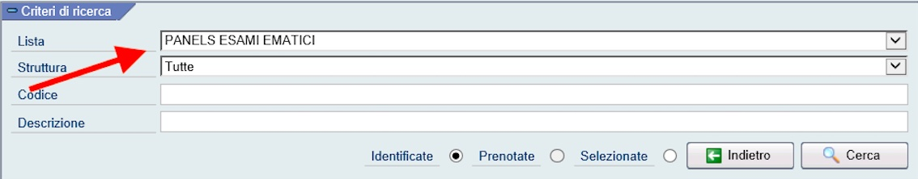
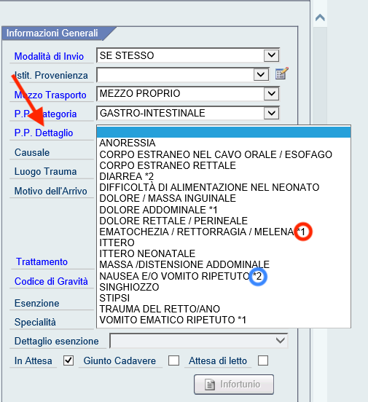
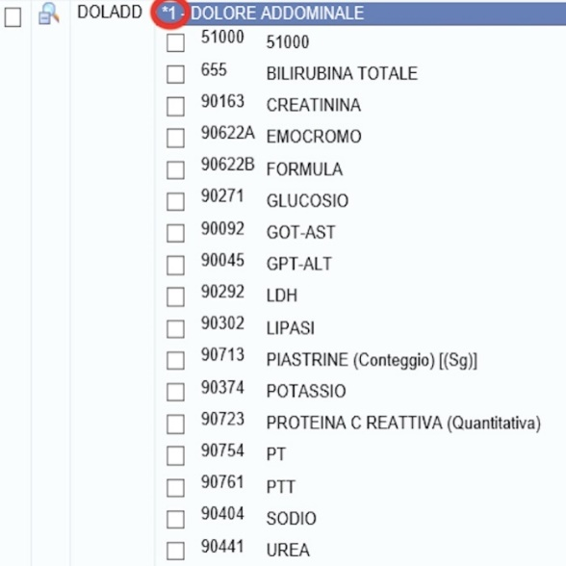
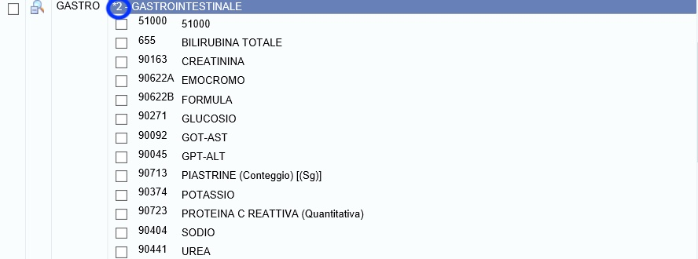

Slide 36
Effetti su attività PS OSO
TEMPI PANEL
 | NR_PAZIENTI | MEDIA_PRESA_CARICO | MEDIA_PROCESSO | MEDIA_LOS
TOTALI | 5093 | 255,0 | 231,1 | 486,7
TEMPI PANEL (PAZIENTI SENZA ULTERIORI ESAMI)
 | NR_PAZIENTI | MEDIA_PRESA_CARICO | MEDIA_PROCESSO | MEDIA_LOS
TOTALI | 1286 | 311,3 | 79,7 | 391,0
TEMPI CAMPIONE STORICO (1/1/2023-31/5/2023)
 | NR_PAZIENTI | MEDIA_PRESA_CARICO | MEDIA_PROCESSO | MEDIA_LOS
TOTALI | 6230 | 191,3 | 294,1 | 485,5
TEMPI CAMPIONE STORICO (1/1/2023-31/5/2023) SENZA ULTERIORI ESAMI
 | NR_PAZIENTI | MEDIA_PRESA_CARICO | MEDIA_PROCESSO | MEDIA_LOS
TOTALI | 1611 | 218,8 | 191,9 | 410,7

Slide 37
Fast track radiologico-ortopedico

Slide 38
Fast track radiologico-ortopedico
consenso

Slide 39
Percorso ostetrico-ginecologico
Fast track ORL
Fast track oculistico
Fast track dermatologico
Fast track angiologico
Fast track urologico (?)

Slide 41
Percorso assistenziale intraospedaliero donne maggiorenni vittime di violenza sessuale
Percorso pazienti con disturbi del comportamento alimentare

Slide 42
Anticipazione del trattamento del dolore in triage

Slide 46
OSO

Slide 49
Score per il triage

Slide 50
NEWS2
National Early Warning Score 2

Slide 51
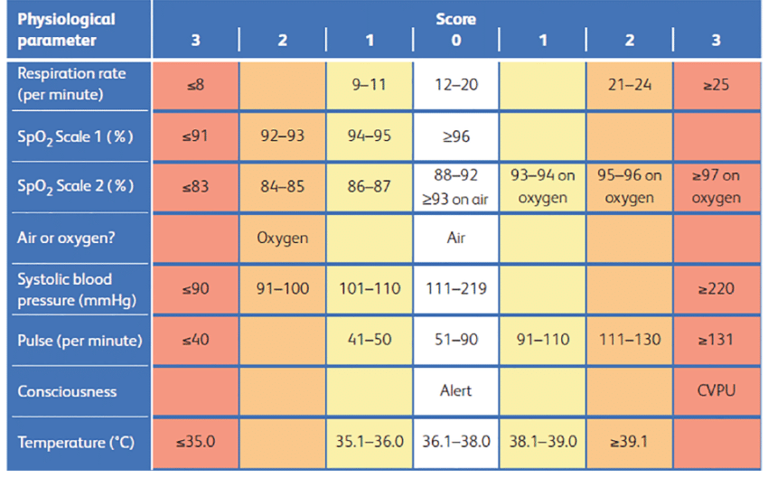

Slide 52
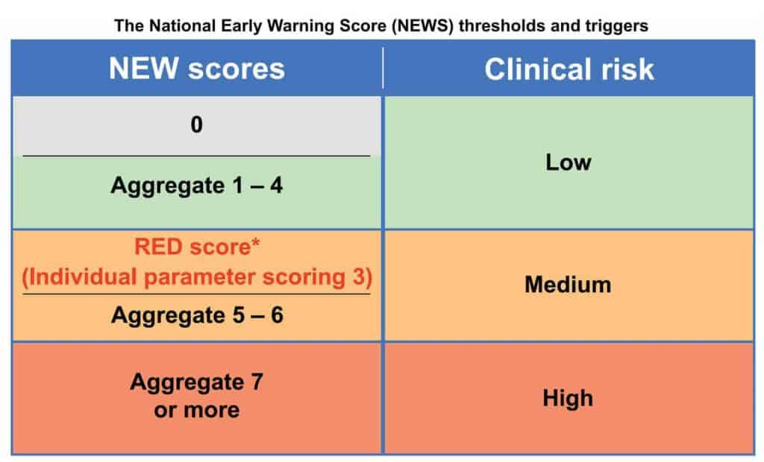

Slide 53
qSOFA
Valore prognostico nella sepsi

Slide 54
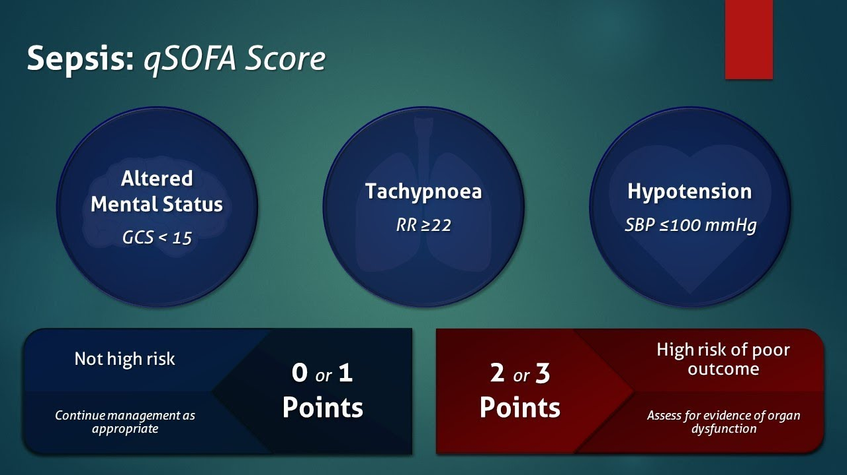

Slide 55
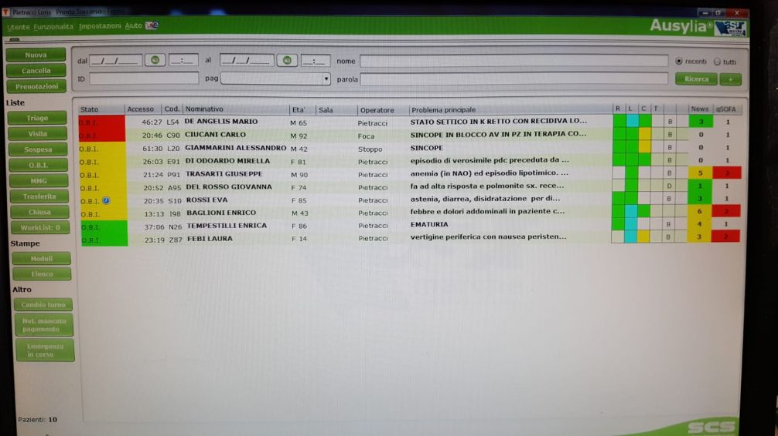

Slide 56
Progetto Ecografo in Triage
Accessi venosi ecoguidati
Ricerca Globo vescicale
Trauma toracico: esclusione PNX

Slide 57
Team di valutazione rapida

Slide 58
See and Treat
Arrivo in PS
Accertamenti diagnostici
Valutazione specialistica
Dimissione / Ricovero
Posto letto /
Trasporto
See and treat
Triage
Visita medica
Rivalutazione
Terapia

Slide 59
…non riduce i tempi di attesa
….e i tempi di processo???
….e quindi i tempi di attesa???

Slide 62
«Non possiamo limitarci a sperare: dobbiamo organizzare la speranza»
Tonino Bello

Slide 63
Infermiere di Processo

Slide 64
Verifica qualità
Feed back
Supporto triage
Risoluzione conflitti/problemi
Infermiere di Processo
Gestione attesa
Rivalutazione pazienti
Interfaccia con ambulatori/MdA

Slide 65
Attuali limiti
Scarsa uniformità nello svolgimento del ruolo

Slide 66
“Non è importante quanto sei occupato,
trova il tempo per
riflettere, pensare, dare e pianificare”
Jim Rohon

Slide 67
Il futuro e l’IA

Slide 68
Il futuro e l’IdP
«Il giovane cammina più veloce dell’anziano,
ma l’anziano conosce la strada»

Slide 69
Presa in carico
Responsabilità
Umanizzazione
Ritorno al futuro

Slide 70

- tempo
- formazione
- condivisione
- verifica

Slide 71
Conclusioni
Il triage svolge un ruolo centrale nella gestione dei flussi
Al team del triage sono attribuite sempre maggiori funzioni
Ruolo fondamentale per ridurre le attese ed aumentare la percezione di presa in carico ed assistenza
L’IdP deve supervisionare, coordinare , supportare e stimolare tutte queste funzioni
L’IdP deve far sentire il paziente al centro del Pronto Soccorso
Ciò che oggi è contrastato diventerà una scelta obbligata

Slide 72
Grazie e buon lavoro!
fabrizio.giostra@aosp.bo.it

